Slide 1
创客教育系列课程
创意电子进阶
米思齐团队 张老师

Slide 2
第７课
电子音乐会

Slide 3
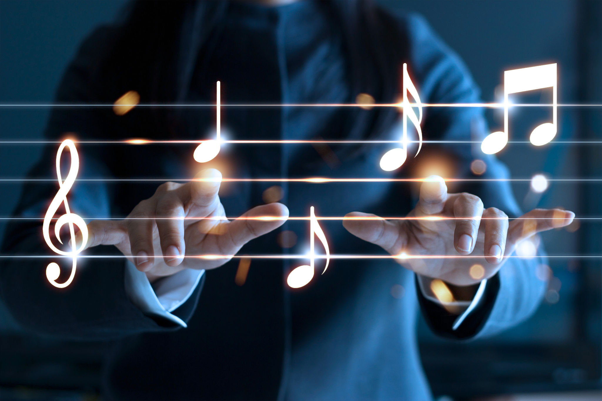
情境引入
生活中，音乐无处不在，无论是在大街上，还是在教室里，我们经常听到动听的旋律。今天，就让我们一起化身小小演奏家，开一场属于我们的音乐会吧！

Slide 4
01
问题提出

Slide 5
想一想
Mixgo CE是如何发出声音的？如何让Mixgo CE发出高低不同的声音？
一首曲子是由哪几部分组成的？如何让RGB灯伴随着音乐改变颜色呢？

Slide 6
02
探究实践

Slide 7
基础任务：让Mixgo CE播放七声音阶
1.板载蜂鸣器可以发出声音。
2.基本音级C(do)、D(re)、E(mi)、F(fa)、G(so)、A(la)、B(si)对应的声音频率。这里以C5、D5、E5、F5、G5、A5、B5进行一一对应。
音名 | C5 | D5 | E5 | F5 | G5 | A5 | B5
唱名 | do | re | mi | fa | sol | la | si
频率 | 532 | 587 | 659 | 698 | 784 | 880 | 988

Slide 8
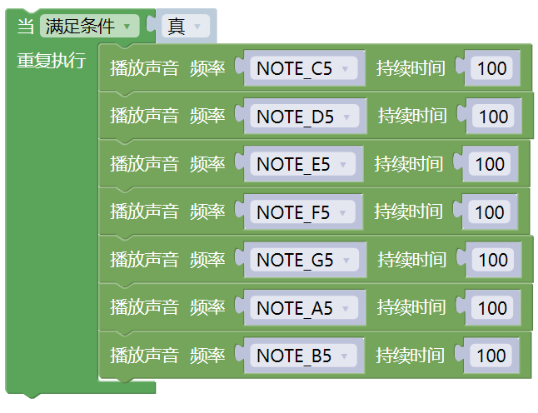
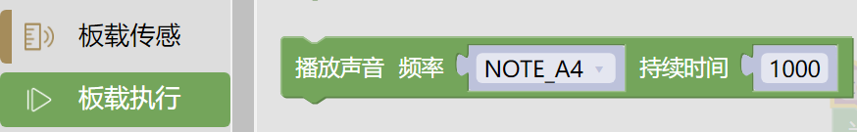
程序编写
① 从“板载执行”模块中拖出“播放声音 频率…持续时间…”模块，并复制粘贴，将频率依次调整为C5、D5、E5、F5、G5、A5、B5。

Slide 9
任务进阶：使用音频播放七声音阶
通过上面的实验，我们已经知道如何让蜂鸣器发出不同的声音，接下来我们需要简化程序，使用音频播放七声音阶。
七声音节对应七个声音频率
1.将七个声音频率存在一个元组里。tones赋值为（532,587,659,698,784,880,988）。
2.对元组中的每个项进行遍历。
音名 | C | D | E | F | G | A | B
唱名 | do | re | mi | fa | sol | la | si
频率 | 532 | 587 | 659 | 698 | 784 | 880 | 988

Slide 10

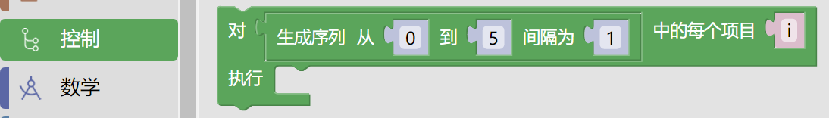
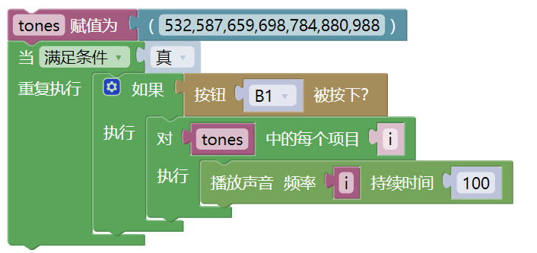
程序编写

Slide 11
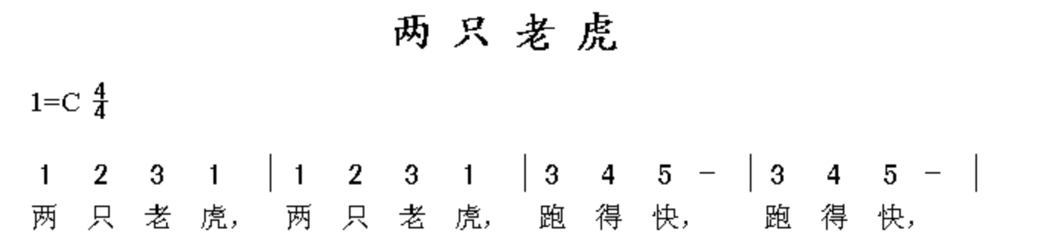
任务升级:《两只老虎》音乐会
通过上面的实验，我们掌握了两种播放音阶的办法，一种是通过音名，一种是通过声音频率。下面让我们一起来演奏《两只老虎》的曲目吧！

Slide 12
程序编写
①将《两只老虎》中的简谱转换为音频存在一个元组tones里。
将tones赋值为（532,587,659,532,532,587,659,532,659,698,784,659,698,784,）

Slide 13
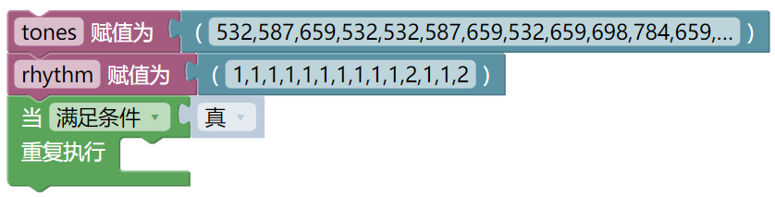
程序编写
②将节拍存在一个元组rhythm里，同时拖出“重复执行”模块准备编写后续程序。

Slide 14


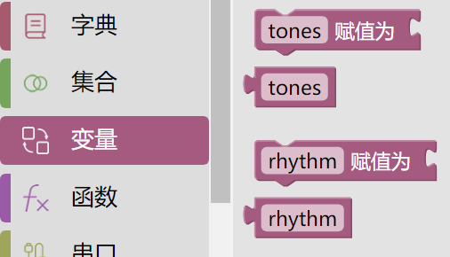

程序编写
③使用打包迭代器将tones和rhythm打包成一个元组。

Slide 15
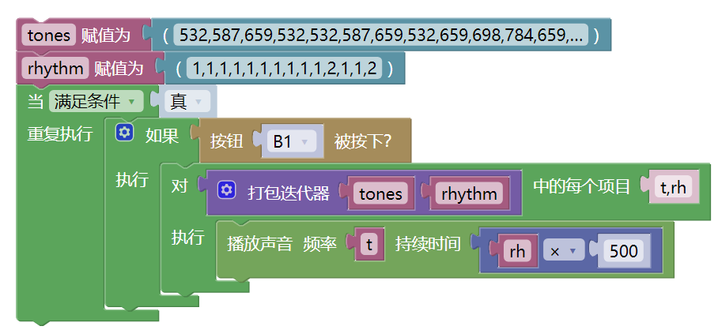

程序编写
④对打包后的元组中的每个项进行遍历。每一拍持续0.5秒，故声音频率的持续时间需要将节拍(rh)×500。

Slide 16
任务拓展: 添加RGB氛围灯
随着音乐的律动，RGB灯的颜色会发生怎样的改变呢？通过映射模块将声音的频率映射到RGB灯的R值和G值上，从而实现灯色的改变。

Slide 17


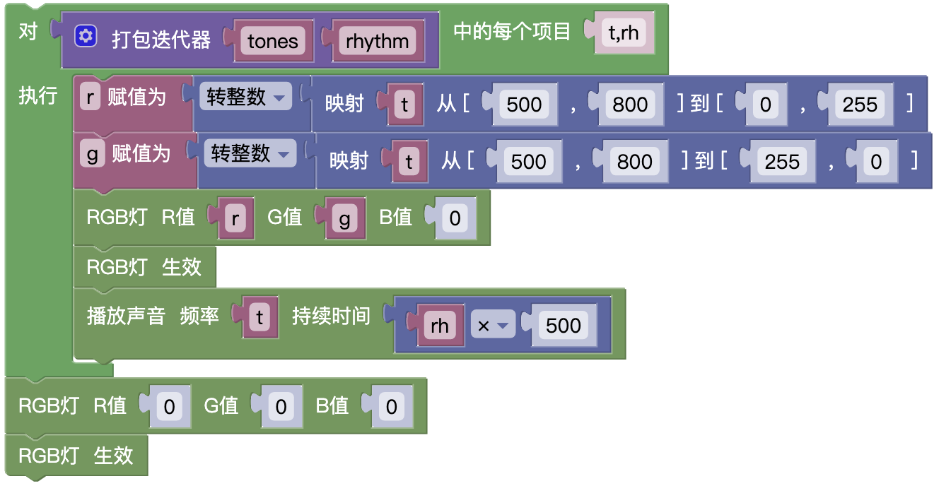
程序编写
⑤增加RGB彩灯的效果，结束后RGB灯灭。将声音频率t的区间[500,800]映射到RGB灯数值区间[0,255]上。实现RGB灯色伴随声音频率变化而变化的效果。

Slide 18
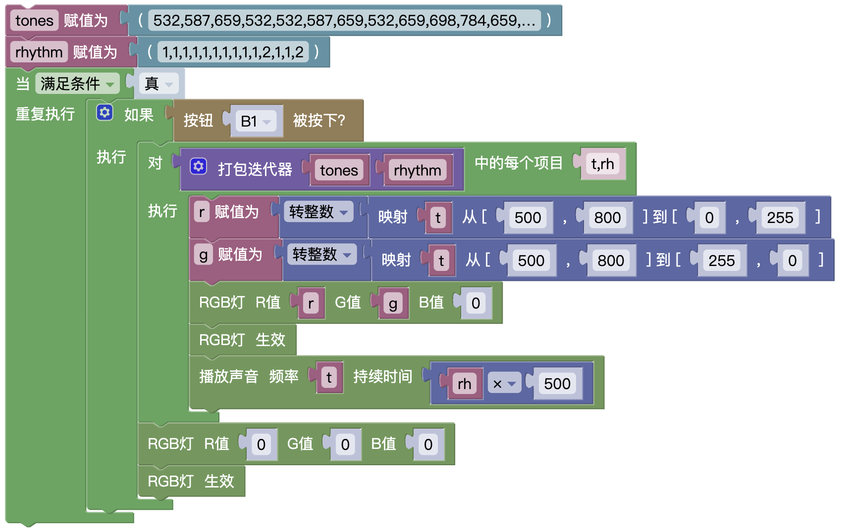
完整代码展示

Slide 19
03
知识积累

Slide 20
学一学
映射
将一个数(自变量)从一个范围(定义域)变化到另一个范围(值域)中的数(函数值)。
Mixly软件中的映射运算满足线性关系。
自变量
定义域
值域

Slide 21
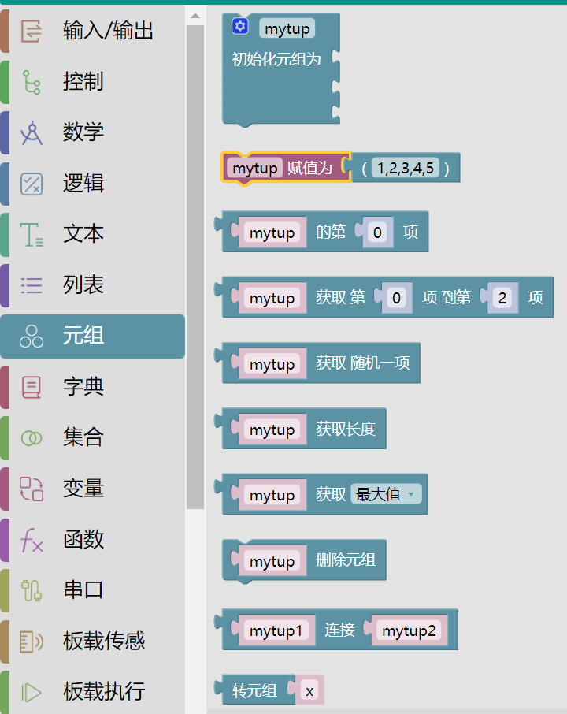
学一学
序列
序列是Python中的基本数据结构。列表、元组和字符串都是序列；即成员有序排列，可以通过下标或索引访问。下标号从0开始。
元组
创建一个元组，只要把逗号分隔的不同的数据项使用小括号括起来即可。
通常用(元素1,元素2,元素3...)表示。

Slide 22
学一学
元组的遍历
元组的遍历需要用到for循环。以元组的索引为序，从元组的第0号元素开始，每次遍历一项，直到遍历到元组最后一个元素为止。循环的次数由元组的项数决定。

Slide 23

学一学
打包迭代器
将可迭代的对象（如序列）作为参数，将对象中对应（下标相同）元素打包成一个个元组，然后返回由这些元组组成的对象。
优点：编程简单，代码简洁，节省内存。

Slide 24
04
课后乐园

Slide 25
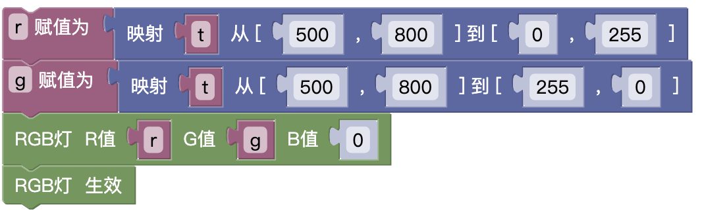
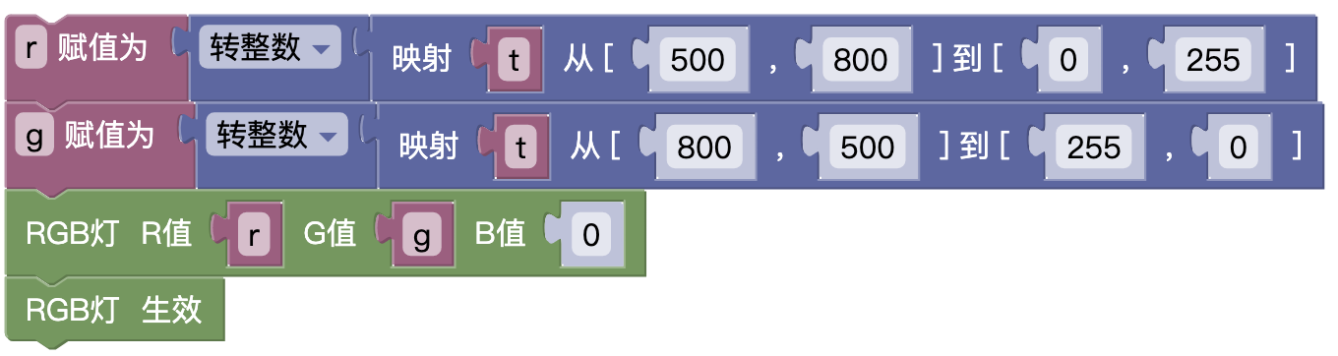
练习巩固
尝试体会下面两个代码产生效果的异同，你有什么发现？

Slide 26
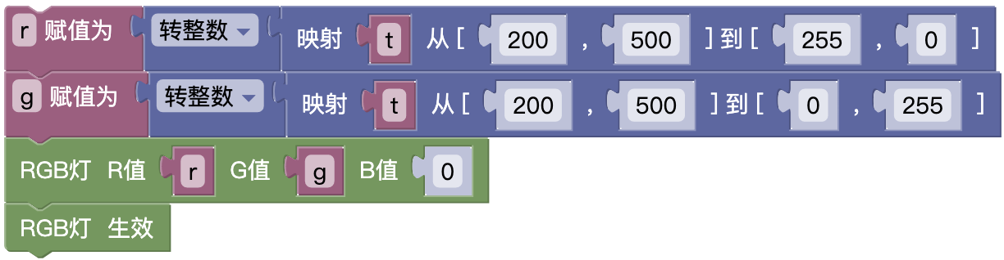
练习巩固
下图程序中，当t=200时，RGB灯的颜色为（）；当t=500时，RGB灯的颜色又为（）。
A. 黄色 B. 红色 C. 绿色 D. 蓝色

Slide 27
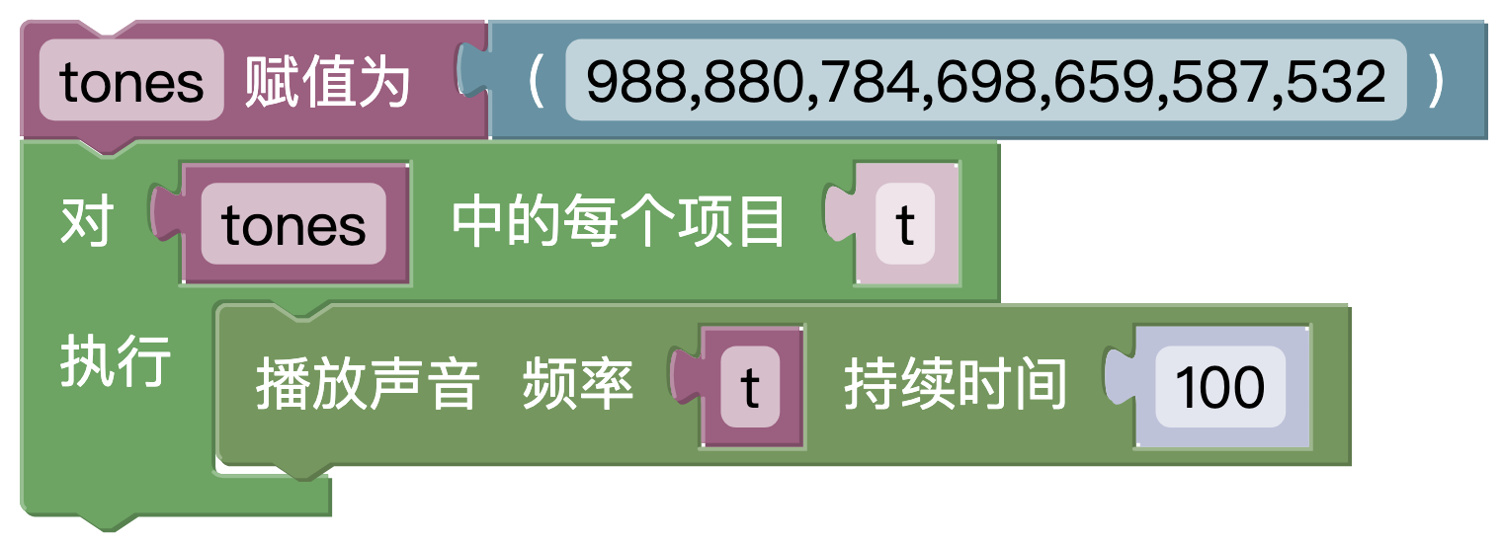
练习巩固
下面的程序执行到第3次循环时，播放的声音频率为（）。
A. 988
C.784
B. 880
D.698

Slide 28
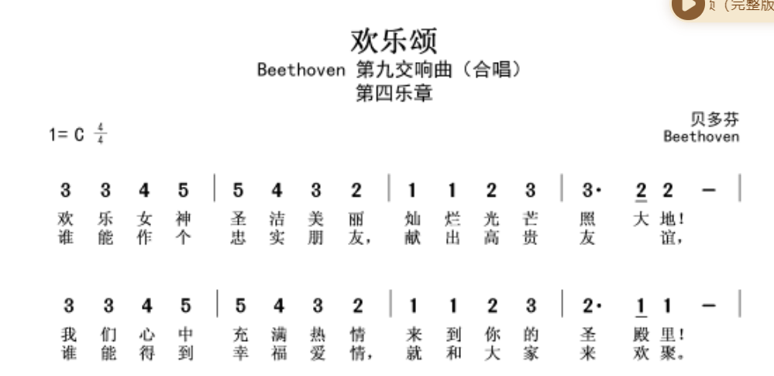
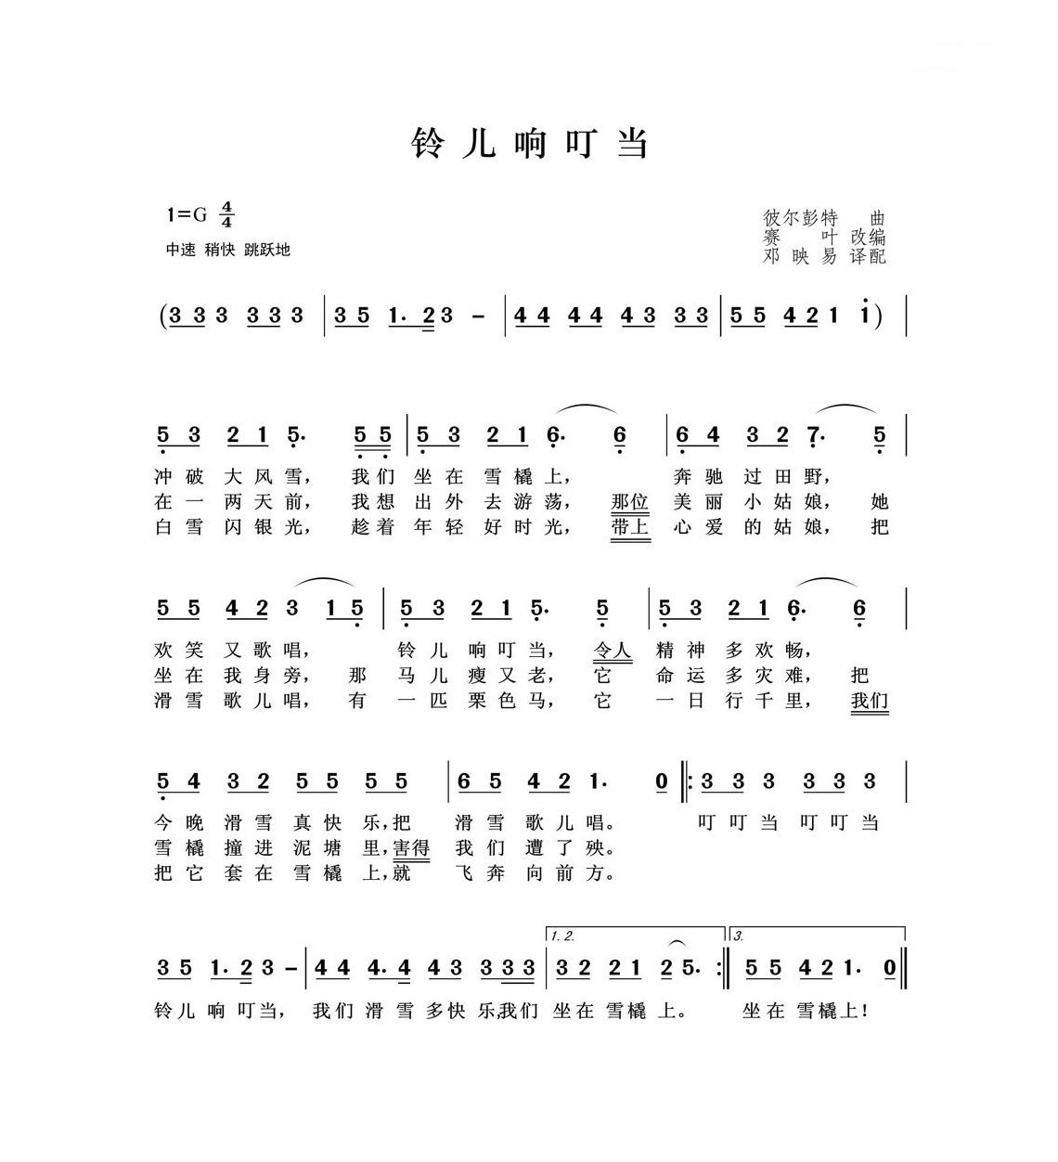
创意乐园
尝试演奏《欢乐颂》或《铃儿响叮当》吧！

Slide 29
谢谢同学们

